Slide 1
Особенности развития пузырчатых стадий ленточных червей
Титова Эллина 13 группа лф

Slide 2
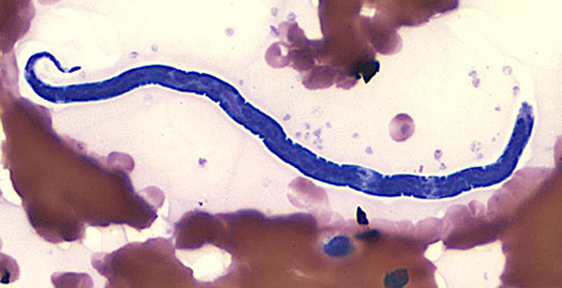
Ленточные черви (цестоды) — это паразитические плоские черви, жизненный цикл которых включает сложные стадии с участием одного или нескольких промежуточных хозяев. Одной из ключевых стадий у многих цестод является пузырчатая (личиночная) стадия, во время которой паразит формирует характерную пузыревидную структуру в теле промежуточного хозяина. В данной работе рассматриваются особенности развития этой стадии у трёх представителей цестод: широкого лентеца (Diphyllobothrium latum), свиного цепня (Taenia solium) и эхинококка (Echinococcus granulosus).

Slide 3
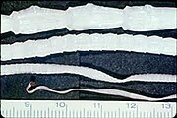
Общая характеристика пузырчатой стадии
Пузырчатая стадия — это одна из личиночных форм ленточных червей, которая развивается в организме промежуточного хозяина. У разных видов цестод она может называться по-разному:
у свиного (вооруженного) цепня – цистицерк,
у эхинококка – эхинококковый пузырь,
у широкого лентеца стадия называется плероцеркоид, хотя внешне она может не напоминать пузырь.
Основная функция этой стадии — обеспечить заражение окончательного хозяина при поедании заражённого промежуточного животного.

Slide 4
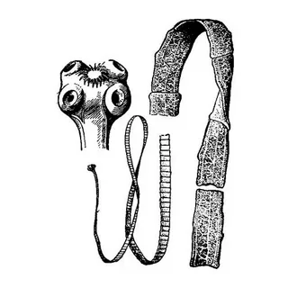
Цепень вооруженный (Taenia solium)
Возбудитель тениоза, биогельминтоза, основным клиническим проявлением которого является нарушение функций желудочно-кишечного тракта. В половозрелой стадии паразитирует в тонком кишечнике, а в стадии финны – в мышцах, в глазах, в головном мозге человека. Распространен повсеместно.

Slide 5
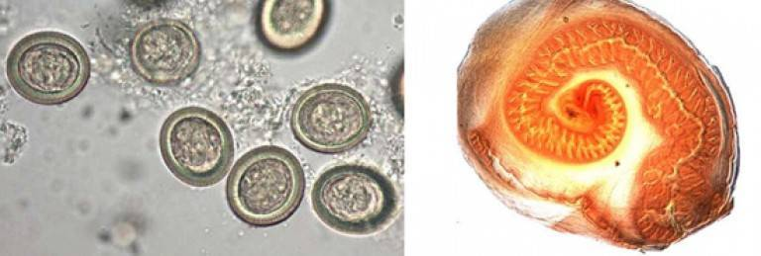
Цепень вооруженный (Taenia solium)
В желудке свиньи из яиц выходят онкосферы, которые по кровеносным сосудам проникают в мышцы, где через два месяца превращаются в цистицерки(Cysticercus cellulosae), имеющие в диаметре5-8 мм.
Цистицерк, имеющий форму пузыря, заполненного жидкостью, внутрь которого ввернута головка с присосками. Последняя может выворачиваться наружу.

Slide 6
Эхинококк (Echinococcus granulosus) Возбудитель эхинококкоза, зоонозного биогельминтоза. У человека паразитирует в личиночной стадии. Распостранен по всему земному шару, но неравномерно. Окончательные хозяевами могут быть собака, волк, шакал; Промежуточными – крупный и мелкий рогатый скот, свиньи, верблюды и человек.

Slide 7
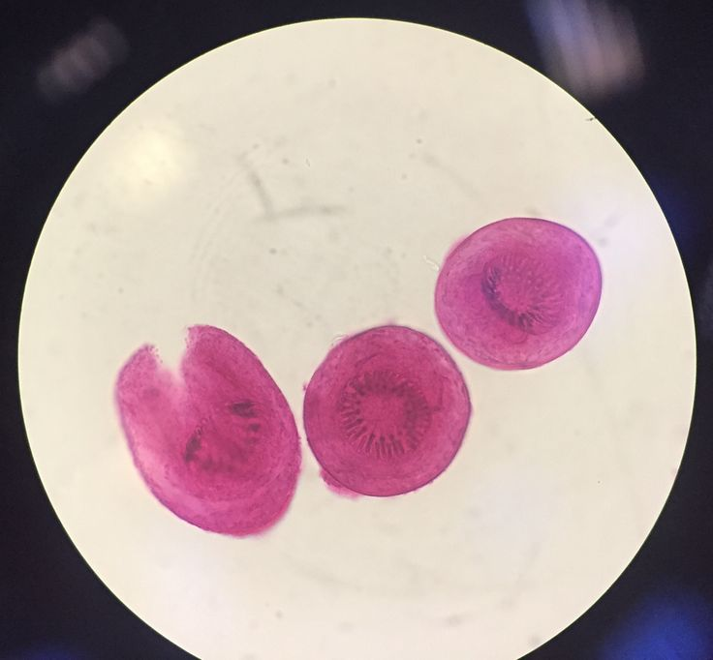
Эхинококк (Echinococcus granulosus)
В кишечнике человека из яйца выходит онкосфера, которая проникает в кровеносные сосуды и током заносится в различные органы, где превращаются в финну.
Лавроциста цистного эхинококка – большой материнский пузырь с дочерними и внучатыми пузырями изнутри. В последних развиваются сколексы. Полость пузыря заполнена жидкостью, содержащей продукты жизнедеятельности паразита.

Slide 8
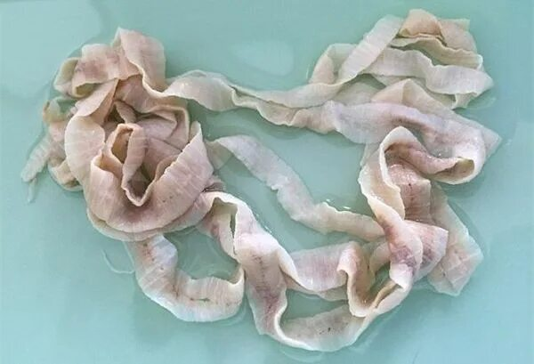
Широкий лентец (Diphyllobothrium latum)
Возбудитель дифиллоботриоза, биогельминтоза с хроническим течением и нарушением функций верхнего отдела пищеварительного тракта, а при тяжелом течении – развитием анемии. Паразитирует в тонком кишечнике человека. Встречается очагами, приуроченными к местностям с большим количеством водоемов.
Окончательный хозяин – человек и рыбоядные млекопитающие.
Промежуточных хозяев два: первый – рачок-циклоп, второй – рыба.

Slide 9
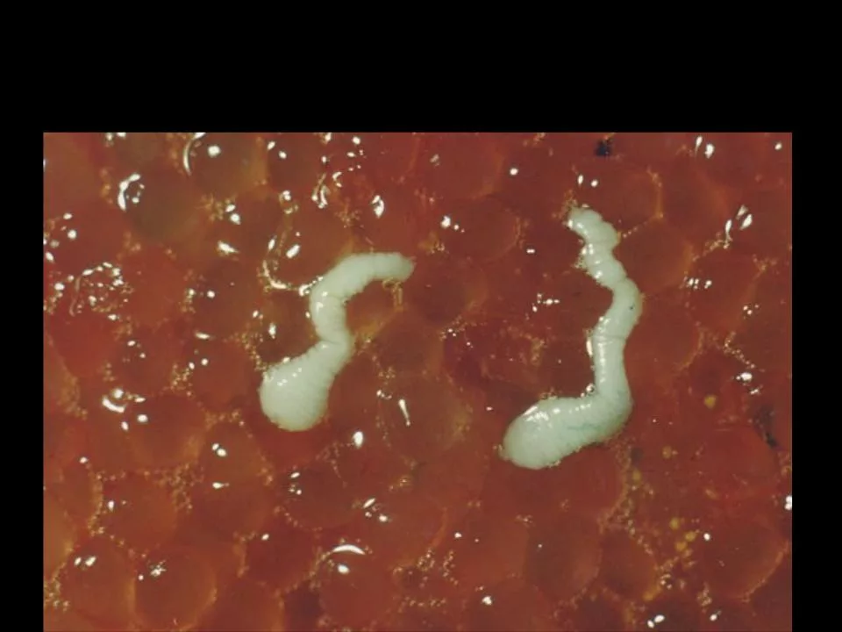
Широкий лентец (Diphyllobothrium latum)
В кишечнике рачка корацидий теряет реснички, проникает в полость тела и превращается в процеркоид. При проглатывании рачка вторым хозяином – рыбой, в ее мускулатуре процеркоид превращается в следующую стадию – плероцеркоид.
Плероцеркоид – имеет червеобразную форму, на переднем конце его тела находятся две присасывательные бороздки – ботрии.

Slide 10
Сравнительная таблица развития
Вид цестоды | Промежуточные хозяева | Пузырчатая стадия | Окончательный хозяин | Опасность для человека
Широкий лентец | Рачки → рыбы | Плероцеркоид | Человек | Дифиллоботриоз
Свиной цепень | Свинья (человек) | Цистицерк | Человек | Цистицеркоз, тениоз
Эхинококк | Травоядные | Эхинококковый пузырь | Собаки | Эхинококкоз

